Slide 1
PPPRPPP
PROJEKTAS „KELIAUKIME PO RAIDŽIŲ ŠALĮ“.
Kauno lopšelis-darželis „Liepaitė“
Parengė: Rasa Barvainienė, Aistė Guobė, Renata Grėbliūnė, Violeta Viknienė
PPPPP

Slide 2
Projekto tikslas:
Kurti kokybišką kalbinę aplinką, formuoti gerus kalbinius įgūdžius.
Projekto tikslui įgyvendinti iškelti šie uždaviniai:
Skatinti vaikus domėtis raidėmis, atpažinti žodžius, kurti naujus žodžius, eksperimentuoti, žaisti kalba.
Ugdyti vaikų kūrybiškumą, išradingumą, taikyti savitas kūrybinių darbų atlikimo technikas.
Bendrosios ir smulkiosios motorikos lavinimu stimuliuoti kalbos centrų veiklą.
Turtinti vaikų žodyną bei skatinti kalbos raiškos plėtotę.
Skatinti bendruomenės bendradarbiavimą ir bendravimą.
Projekto „Keliaukime po raidžių šalį“ 1savaitės (04.01-04.10) užduotys:

Slide 3
„Namų abėcėlė“
Pasigaminkite „Namų abėcėlę“ : namuose ant baldų, prietaisų ir kt. suklijuokite pirmąsias žodžių raides.

Slide 4
„Pasiklydusios pasakos“
Perskaitykite ar išklausykite pasakų ištraukas ir pasakykite kas ne taip.

Slide 5
Šeimininkė suspaudė gražų didelį sūrį ir padėjo jį džiūti ant palangės.
Kur buvus, kur nebuvus, varna tik plast plast ir prišokus jį pagriebė.
Pagriebus atsitūpė medžio viršūnėje ir patenkinta apsidairė.
Tuo metu iš miško atslinko vilkas ir pamatė varną su sūriu.
Vilkui iš alkio ištįso seilė ir tuoj ėmė galvoti, kaip jį išvilioti iš varnos.
Bet varna tupi medžio viršūnėje, ir jos nepasieksi.
- Laba diena, kaimynėle, - ėmė kalbinti vilkas varną. - Kaip gražiai žvilga tavo plunksnos, kokia daili galva, kaip tu moki aukštai skraidyti!

Slide 6
Kitą kartą gyveno trys ožiukai — trys broliai. Visi vieno ūgio, balti su vienodais, aštriais rageliais.
Net jų vardai buvo panašūs: Nif Nifas, Nuf Nufas ir Naf Nafas.
Visą vasarą jie vartaliojosi po žolę, šildėsi prieš saulutę, lepinosi klanuose.
Bet va atėjo ruduo.
Saulė jau ne taip kaitriai šildė, ties nugeltusiu mišku kybojo pilki debesys.
— Metas mums pagalvoti apie žiemą,— pasakė kartą Naf Nafas savo broliams, atsibudęs ankstų rytą.— Aš visas drebu nuo šalčio. Mes galim peršalti. Imkim ir pasistatykim namą, žiemosim sau drauge po vienu šiltu stogu.

Slide 7
Šimtas ožkų Susirinko — Net žalia Girelė linko.
Pakalbėję, Pasitarę, Jie mokyklą Atidarė.
Ir ožienė Nuo Vyžūnų Leido mokslan Savo sūnų.
Ožka Triūsė, Maudė, Prausė pilkakaklį, smailiaragį
Siuvo kelnes Ir liemenę,
O liemenėje — Kišenę.
Kepuraitę Jam uždėjo, Į mokyklą Palydėjo.
Jis — kuprinę Ant pečių Ir nurūko Takučiu.

Slide 8
„Vienodos raidės“
Pasigaminkite žaidimą - ant kartono lapo užrašykite raides, o ant ant lego kaladėlių priklijuokite ar užrašykite tokias pačias raides, kurias užrašėte ant kartono. Pasiūlykite vaikui surasti tokią pačią raidę.

Slide 9
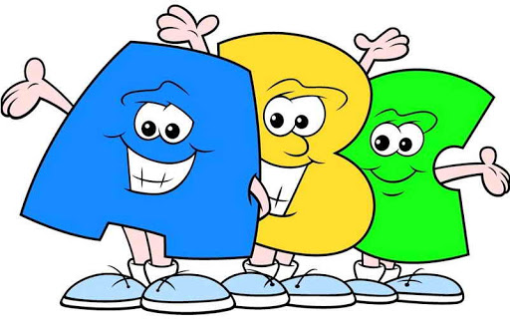
„Iškirptos raidės“
Iškirpkite pateiktas raides.

Slide 13
„Kokia čia slepiasi raidė?“
Perskaitykite ar išklausykite eilėraštį ir atspėkite kokia tai raidė.

Slide 14
JEIGU IŠ DVIEJŲ LAZDELIŲ
PADARYSIU AŠ STOGELĮ,
O TREČIĄ SKERSAI PADĖSIU,
KOKIĄ RAIDĘ AŠ TURĖSIU?

Slide 15
PIEŠIU LAZDELĘ TIESIĄ,
PRIE JOS – DU PILVELIUS.
JŪS PASAKYT TURĖSIT,
KOKIA RAIDELĖ BUS?

Slide 16
JEIGU TU PIEŠI PADANGĘ,
JEI NAKTELĘ TU PIEŠI,
PAŽIŪRĖK, AR Į MĖNULI
RAIDĖ – C, NEPANAŠI?

Slide 17
DAILIĄ IŠRIESTĄ KEPURĘ
RAIDĖ-Č, ŽINOKIT, TURI.
JI GAIVUS ČIOBRELIŲ KVAPAS
IR STIPRUS, AŠTRUS ČESNAKAS.

Slide 18
D-RAIDĖ DAINA, DOVILĖ
ŠI RAIDELĖ BALSES MYLI,
D-PRASIDEDA DIENA
NAKTĮ SUTVISKA DELČIA.

Slide 19
„Pasakyk vienu žodžiu“
Pasakykite vienu žodžių, kas tai per daiktai, kuriuos matote.

Slide 23
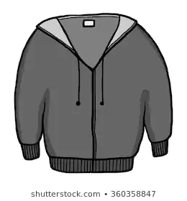
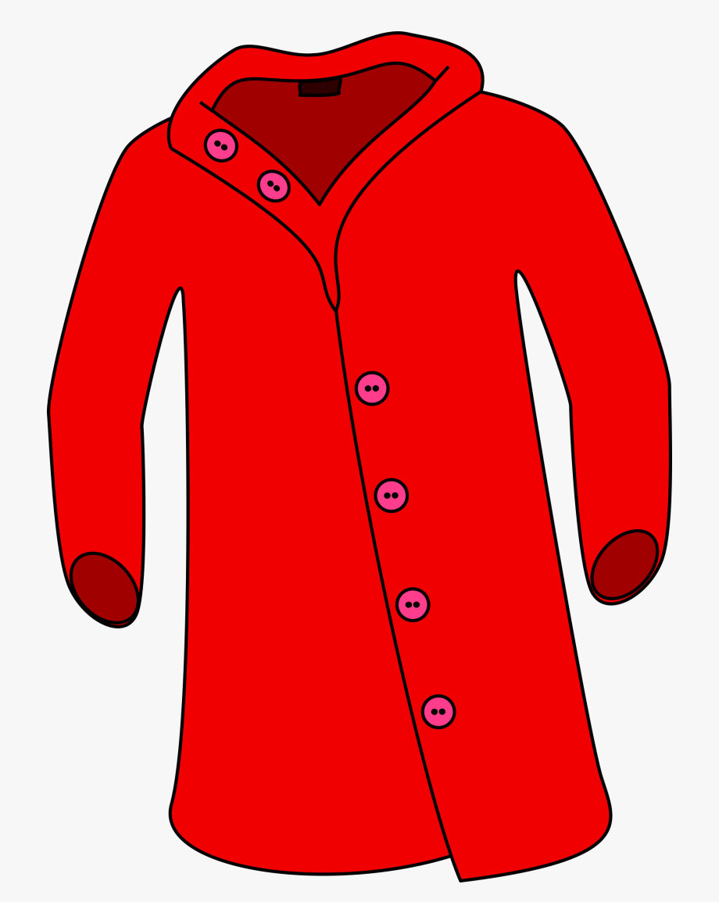
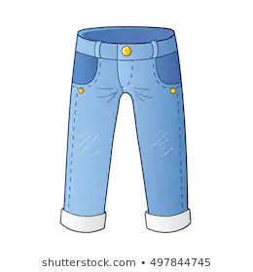

Slide 26
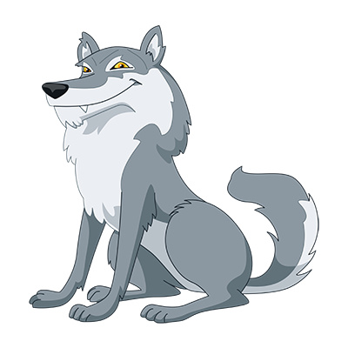
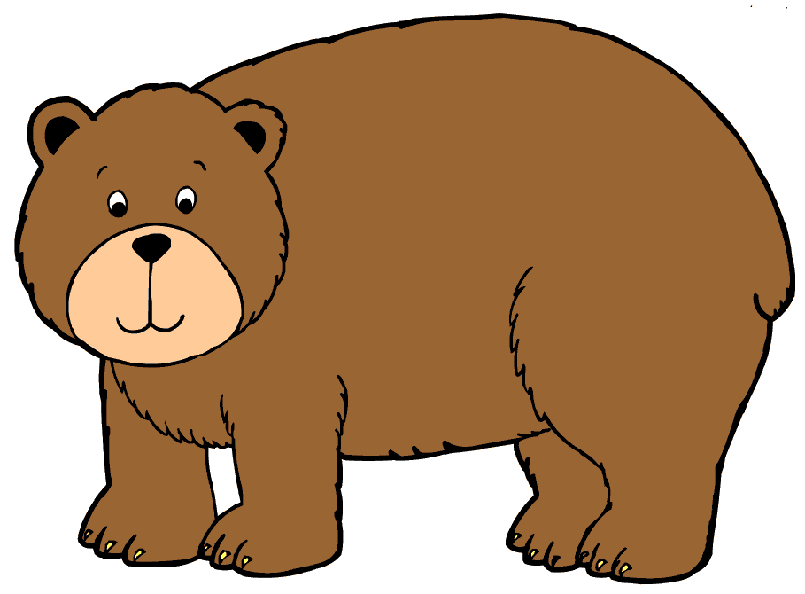
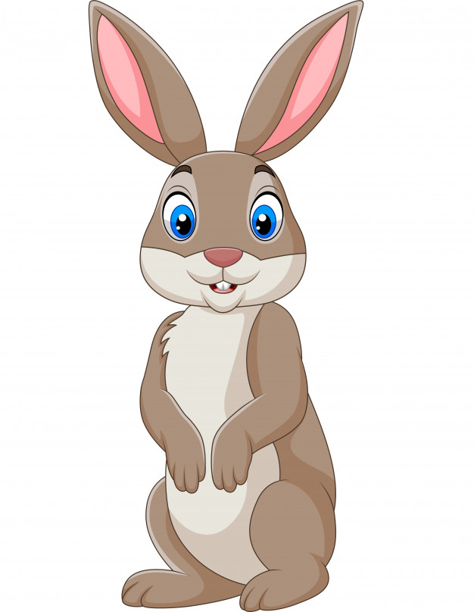
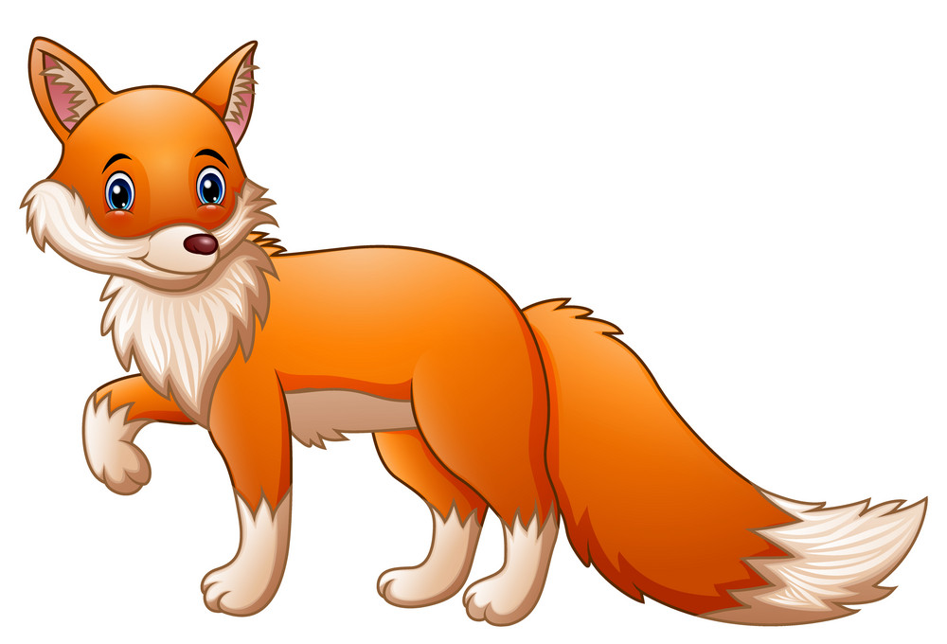
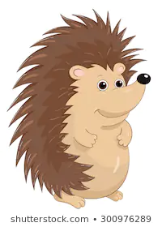

Slide 27
https://www.youtube.com/watch?v=F_fcAzPqBDM
https://www.youtube.com/watch?v=gPTIwQKih6A
https://www.youtube.com/watch?v=PFlzQU0GgMY

Slide 28
Šaunuoliai, puikiai padirbėjote!

